Slide 1
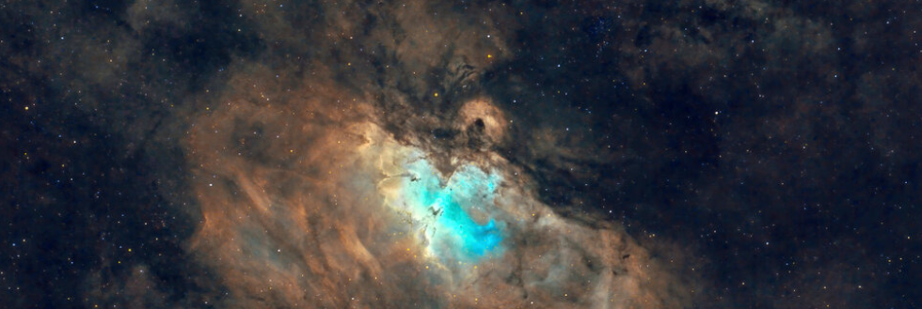
Gravitaatiovuorovaikutus
Kahden kappaleen välillä vaikuttaa gravitaatiovuorovaikutus, joka…
Vaikuttaa molempiin kappaleisiin yhtä suurella, mutta vastakkaissuuntaisella voimalla.
Aiheutuu kappaleiden massoista.
On aina vetovoima. (painovoima = paino)
Määrää maailmankaikkeuden rakenteen suuressa mittakaavassa.

Slide 2
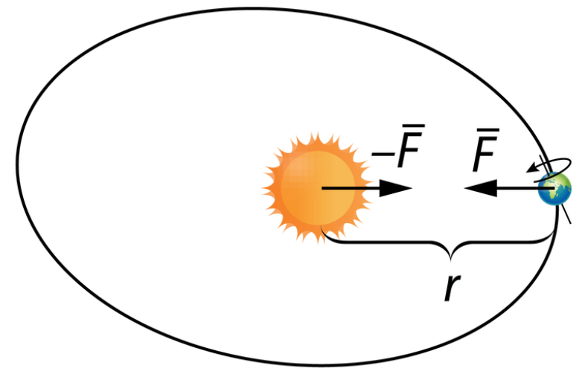


Gravitaatiolaki

Slide 3
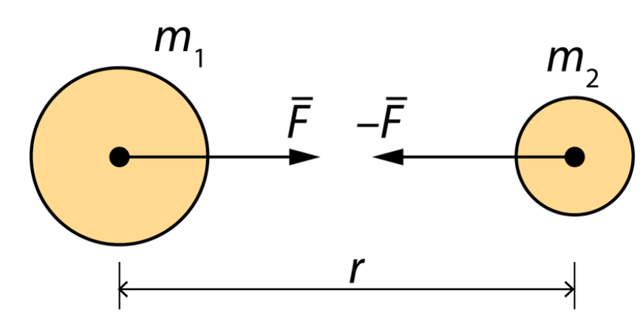

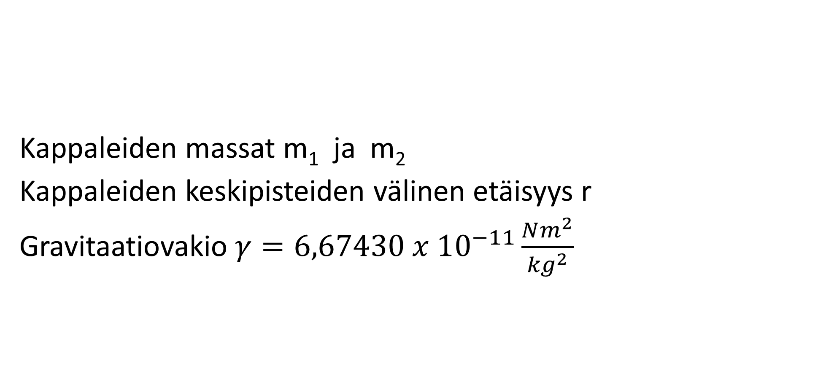
Gravitaatiolaki
Kappaleiden massat m₁ ja m₂
Kappaleiden keskipisteiden välinen etäisyys r
Gravitaatiovakio $γ=6,67430 x {10}^{−11}\frac{Nm^{2}}{{kg}^{2}}$

Slide 4

Putoamiskiihtyvyys
Painovoiman aiheuttama putoamiskiihtyvyys maan pinnan läheisyydessä on keskimäärin g ≈ 9,81 m/s² .
Kaikki kappaleet putoavat tyhjiössä
samalla kiihtyvyydellä.
Ilmanvastuksen vaikutuksesta painavammat kappaleet putoavat nopeammin, koska…
putoamisnopeus kasvaa kunnes ilmanvastus = paino.
Painavampi kappale on kiihtyvässä liikkeessä kauemmin
Ja saavuttaa suuremman loppunopeuden.

Slide 5
